Slide 1
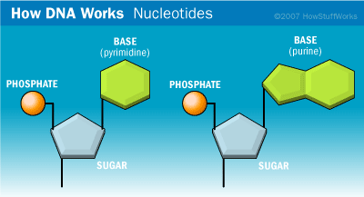
ADN
L’ ADN est un polymères dont l’unité de base, ou monomère, est le nucléotide.
Un nucléotide = nucléoside + acide phosphorique
Un nucléoside = sucre + base (mis à part l’uracile)

Slide 2
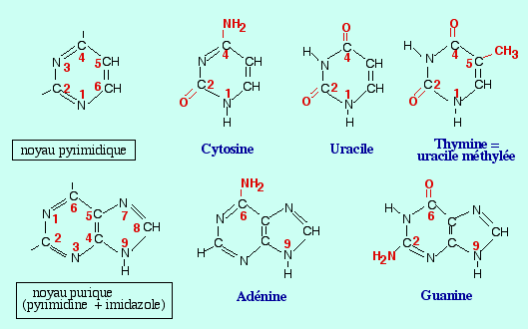

Slide 3
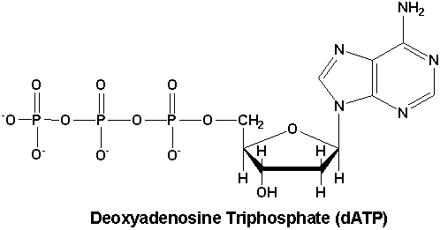

Slide 4
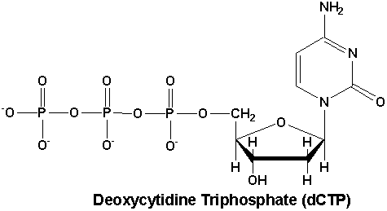

Slide 5
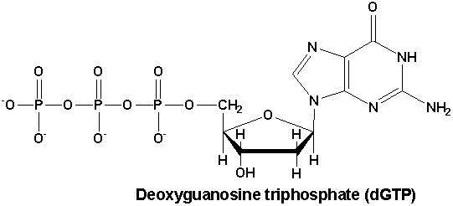

Slide 6
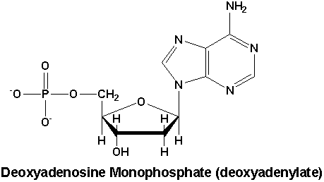

Slide 7
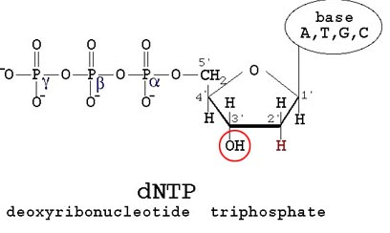

Slide 8
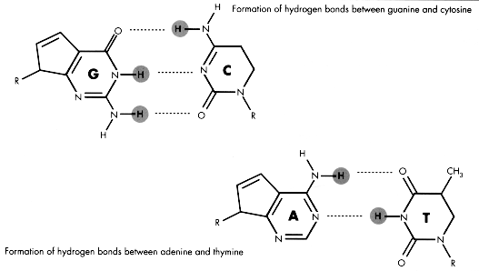
Liaisons hydrogènes
Entre les deux brins de l’ADN
Trois liaisons entre Guanine-Adenine
Deux liaisons entre Cytosine-thymine

Slide 9
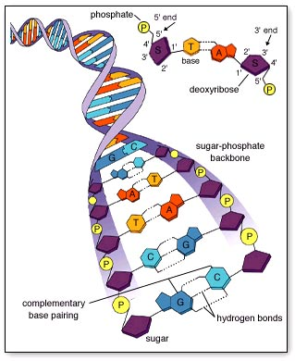
Caractéristiques structurales de L’ADN
1 /Structure = hélicoïdale
2/ Brins antiparallèles : 1 er brin 5’__ 3’
2éme brin3’__ 5’
3/ Brins complémentaires : Guanine-Adenine
Cytosine-thymine

Slide 10
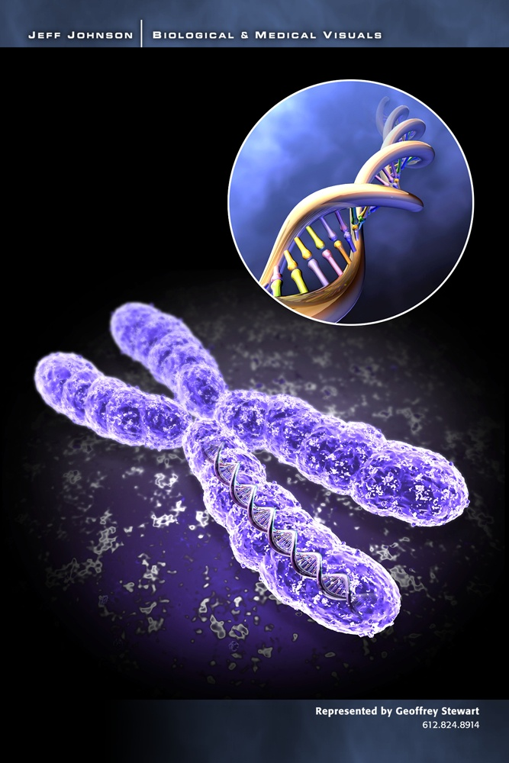
Quelle relation?
ADN
Chromosome

Slide 11
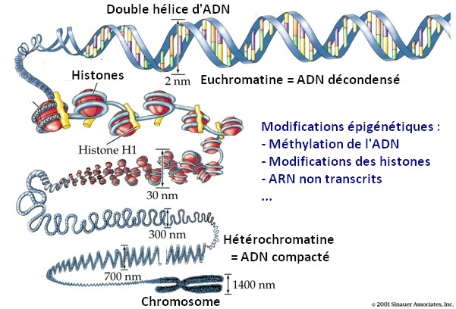
Compactage de l’ADN
Notes:
Au cours de la vie cellulaire l’ADN est sous sa forme lâche car il est utilisé comme modèle pour l’expression des gènes ou la réplication (juste avant la division). Lors de la division cellulaire l’ADN acquiert une forme très compacte.
l’ADN a besoin d’être protégé par des protéines. Cette protection se fait par enroulement autour de protéines basiques (cationiques) capables de se lier avec l’ADN qui est un poly-anion.

Slide 12
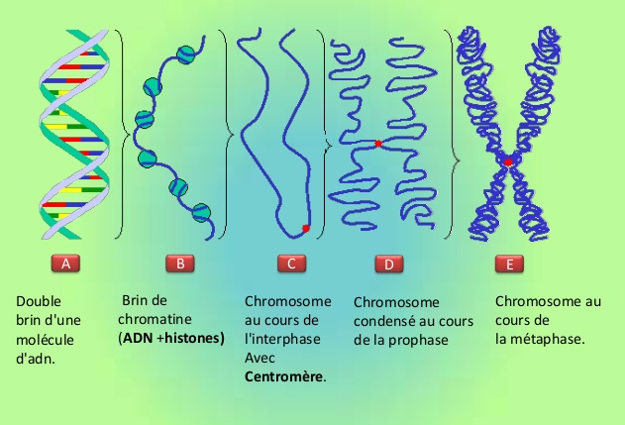
De l’ADN jusqu’au chromosome

Slide 13
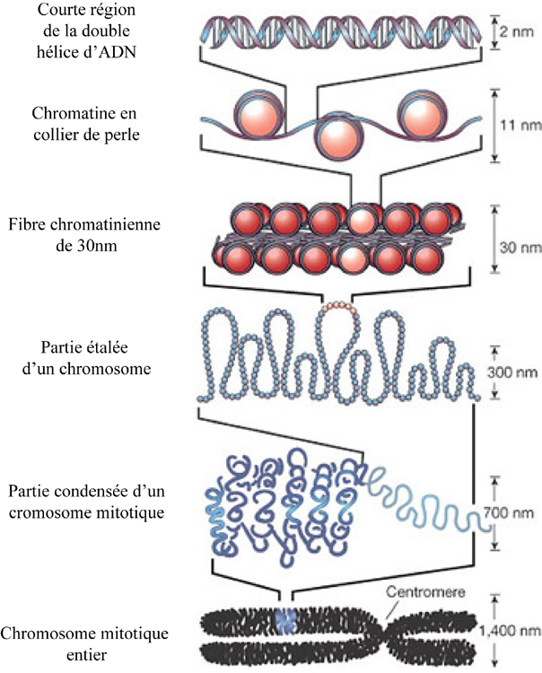
Structure hiérarchique de la chromatine
Différents degrés de compactage de l’ADN
50 000 fois plus court que la molécule déroulée
Notes:
Chaque molécule d’ADN a été empaquetée dans un chromosome mitotique 50 000 fois plus court que la molécule déroulée

Slide 14
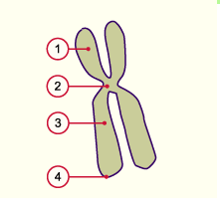

Slide 15
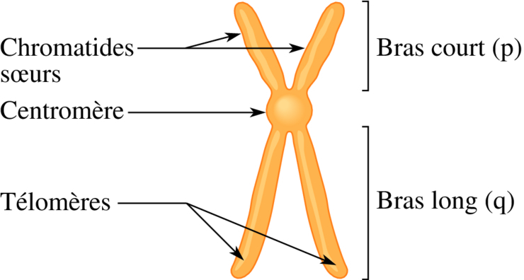

Slide 16
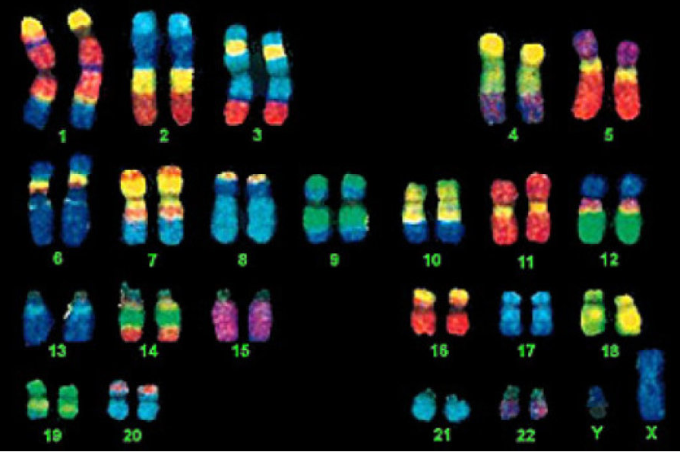
Aspect des chromosomes chez l’homme

